Slide 1
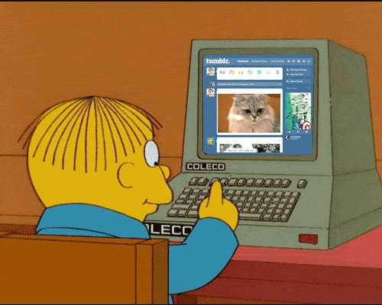
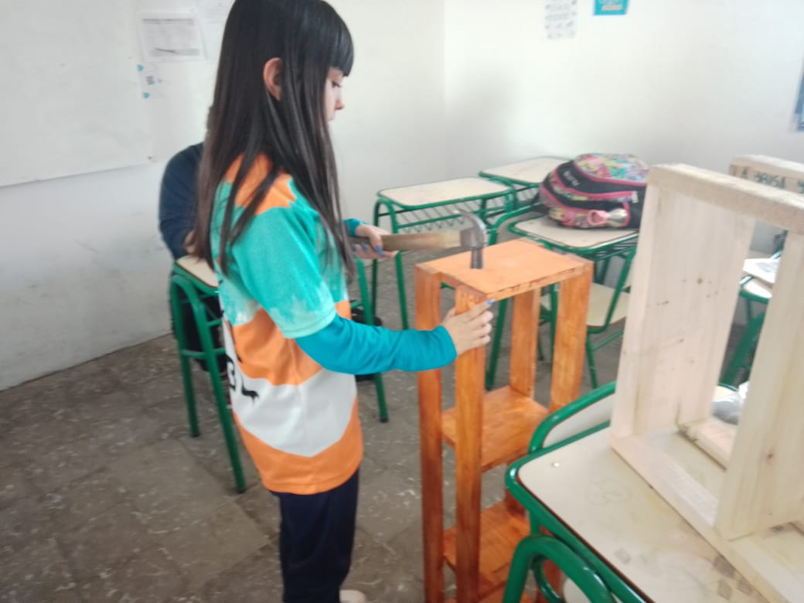
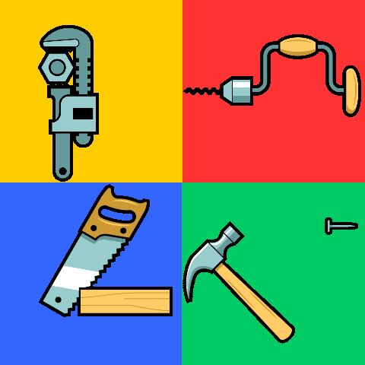
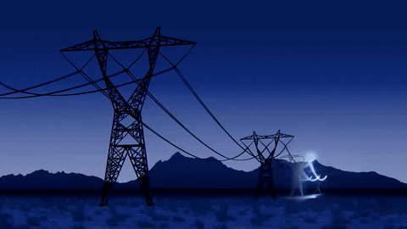
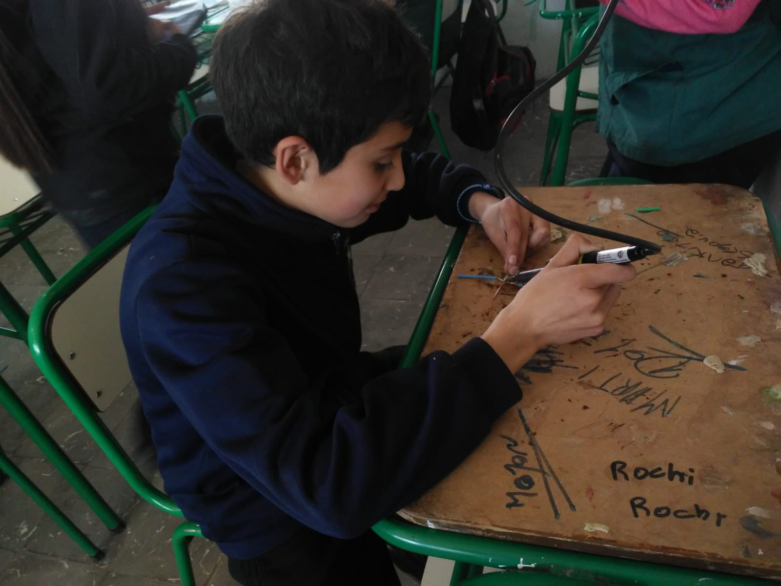
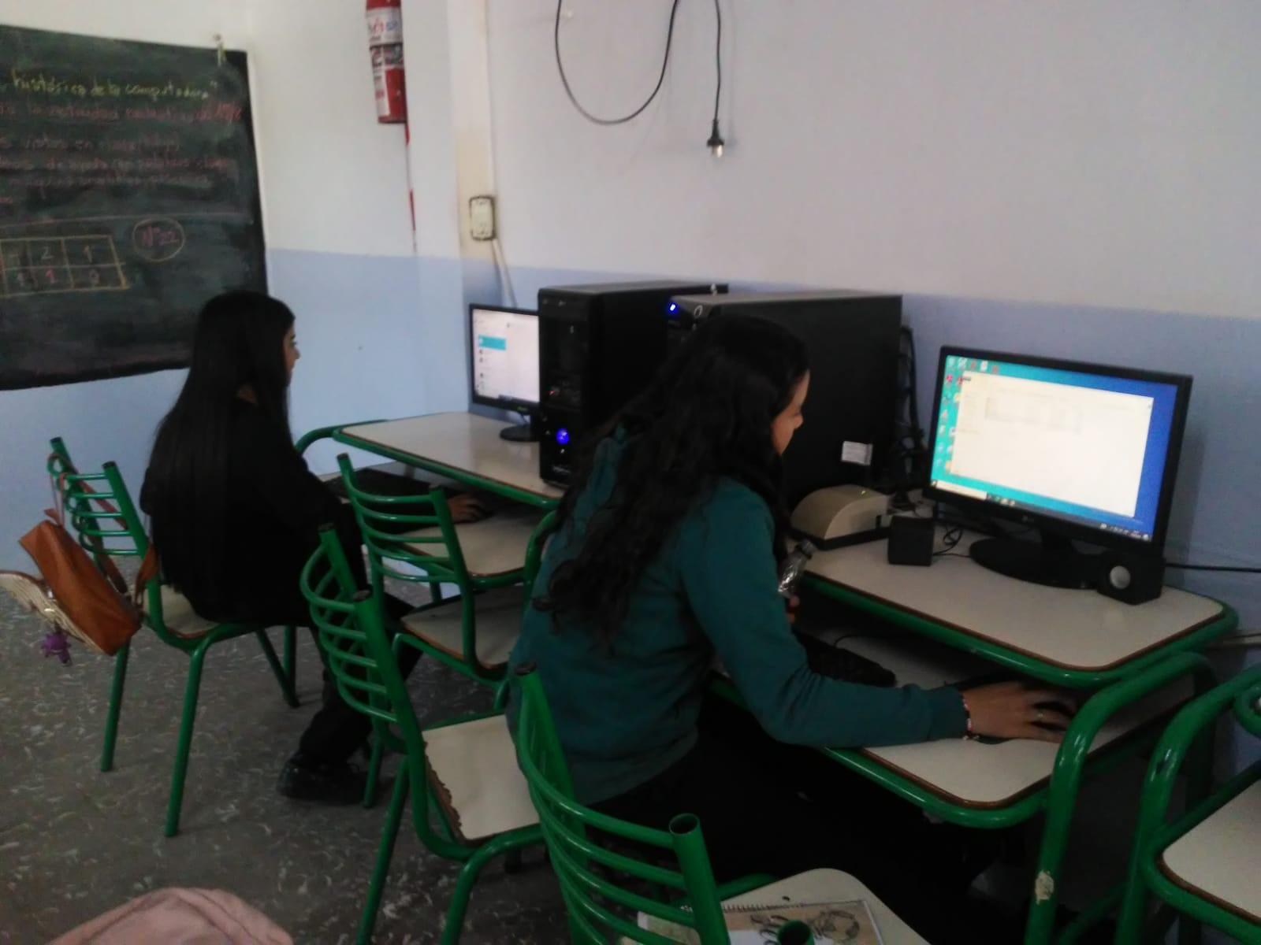
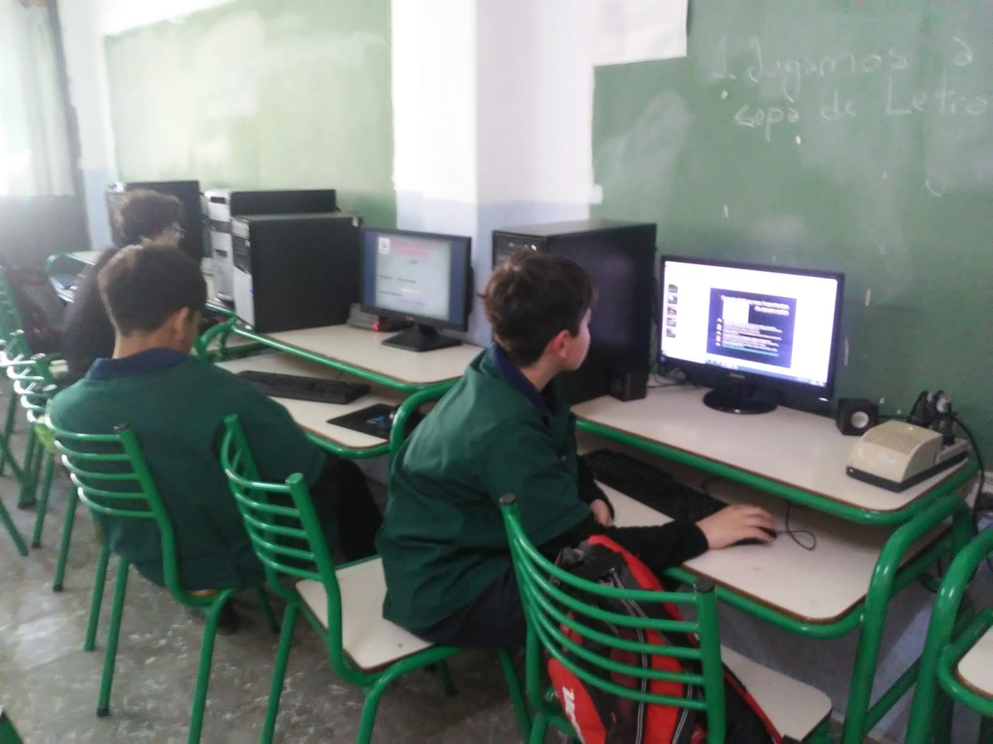

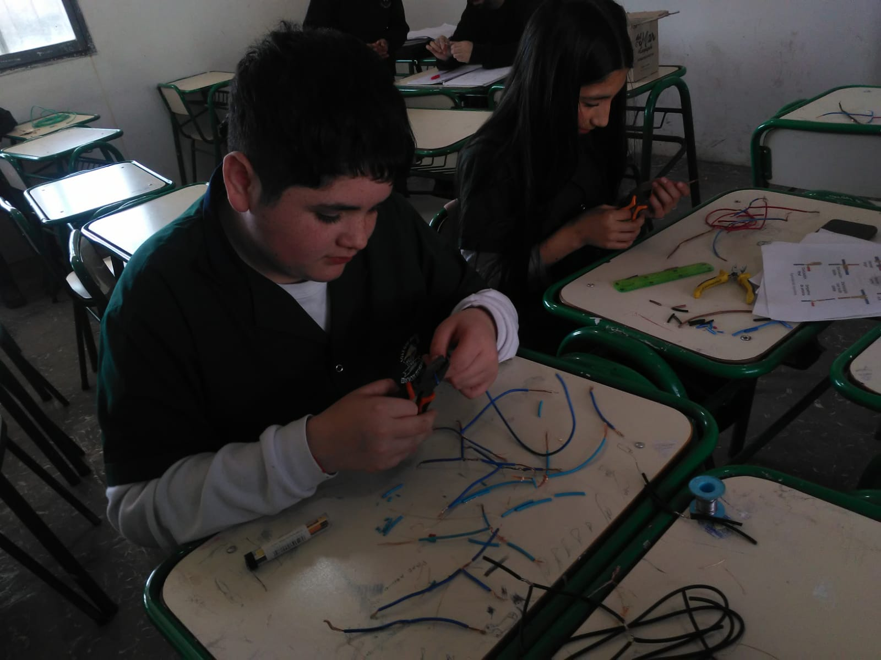
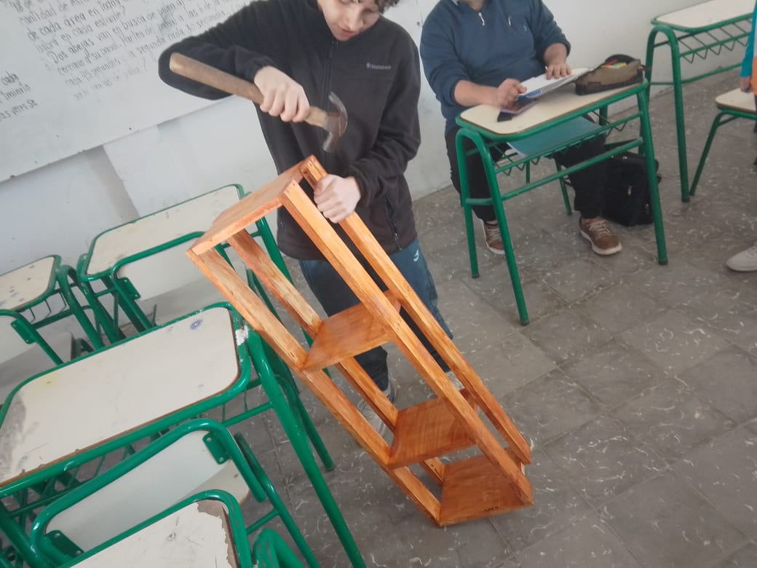

Informática
Aquí aprendimos a usar Microsoft PowerPoint y partes de la computadora
Herramientas
En este taller amamos un mueble hicimos un cuadro y nos enseñaron los tipos de herramientas
Electricidad
En este taller emprendimos a hacer pelar cables circuitos eléctricos y empalmes
Talleres
Curso: 1ª
Nombre : Gonzalo martinez
Docente : Andrea gomez

